Slide 1




CHÀO MỪNG CÁC EM
ĐẾN VỚI TIẾT HỌC
HÔM NAY

Slide 2





KHỞI ĐỘNG
Hát, cảm nhận và vận động theo lời bài hát “Bụi phấn” của nhạc sĩ Vũ Hoàng – Lê Văn Lộc

Slide 3
CHỦ ĐỀ 4. CHỦ ĐỘNG, TỰ TIN TRONG HỌC TẬP VÀ GIAO TIẾP
TUẦN 12
NỘI DUNG BÀI HỌC
Hoạt động 1.
Tìm hiểu biểu hiện của sự chủ động trong các môi trường học tập, giao tiếp
Hoạt động 2.
Tìm hiểu biểu hiện của sự tự tin và thân thiện trong giao tiếp

Slide 4

HĐ 1
Tìm hiểu biểu hiện của sự chủ động trong các môi trường học tập, giao tiếp
Nhiệm vụ 1
Chia sẻ về sự chủ động học tập, giao tiếp trong các môi trường
Chia sẻ về sự chủ động học tập, giao tiếp trong các môi trường.
Ở trường, lớp
Ở nhà
Thực tiễn xã hội
Ở các trung tâm, câu lạc bộ
HOẠT ĐỘNG NHÓM

Slide 5
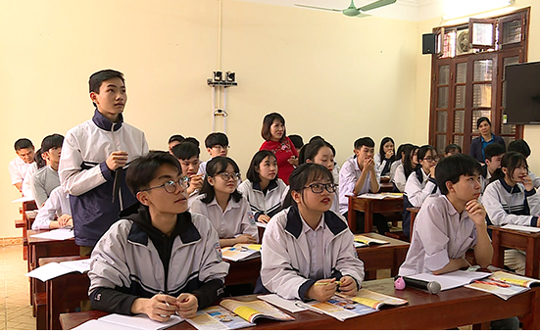
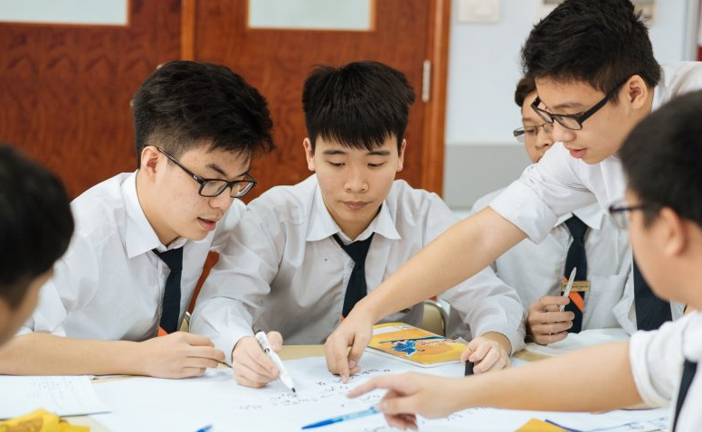
Nhiệm vụ 1
Chia sẻ về sự chủ động học tập, giao tiếp trong các môi trường
Ở TRƯỜNG,
LỚP
Chủ động phát biểu, xây dựng bài
Chia sẻ cùng với thầy cô, bạn bè

Slide 6
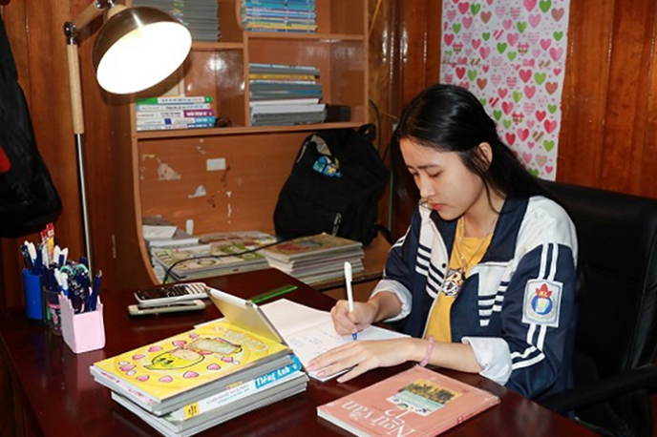
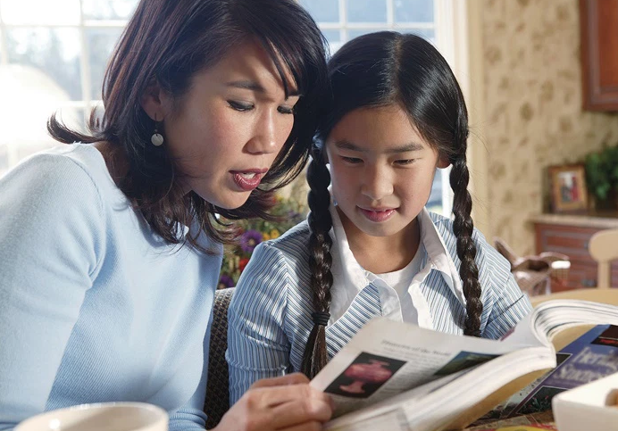
Nhiệm vụ 1
Chia sẻ về sự chủ động học tập, giao tiếp trong các môi trường
Tự giác ôn bài, chuẩn bị bài cho buổi học tiếp
Chủ động chia sẻ với người thân về học tập
Ở NHÀ

Slide 7
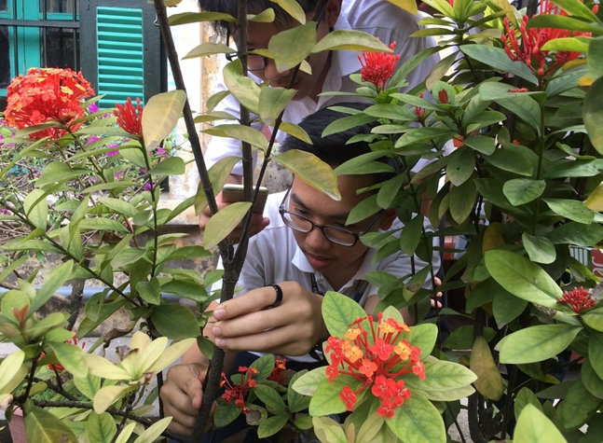
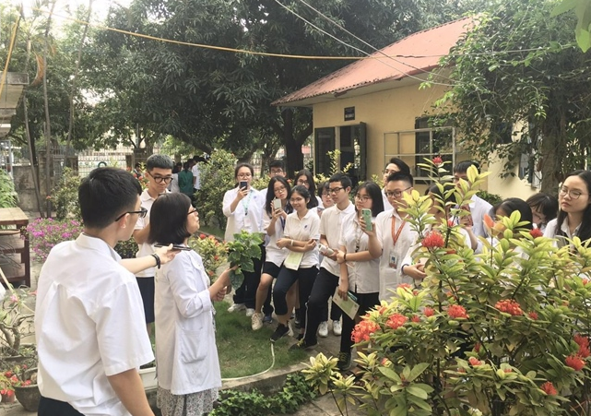
Nhiệm vụ 1
Chia sẻ về sự chủ động học tập, giao tiếp trong các môi trường
Vận dụng kiến thức bài học vào thực tế
THỰC TIỄN
XÃ HỘI
Chủ động chia sẻ học hỏi kinh nghiệm từ mọi người

Slide 8

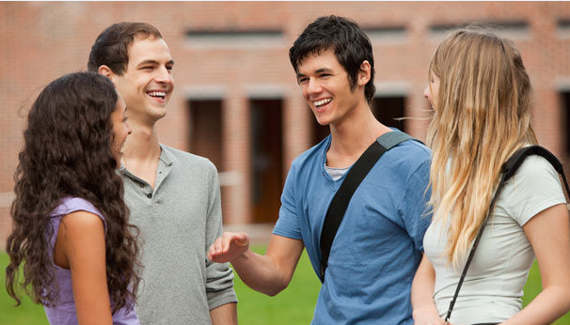
Nhiệm vụ 1
Chia sẻ về sự chủ động học tập, giao tiếp trong các môi trường
CÁC TRUNG TÂM
CÂU LẠC BỘ
Tìm hiểu kiến thức bài học
Chủ động làm quen với bạn

Slide 9


HĐ 1
Tìm hiểu biểu hiện của sự chủ động trong các môi trường học tập, giao tiếp
Nhiệm vụ 1
Chia sẻ về sự chủ động học tập, giao tiếp trong các môi trường
KẾT LUẬN
Tùy vào các môi trường, chúng ta phải
thể hiện sự chủ động học tập, giao tiếp
sao cho phù hợp.

Slide 10


HĐ 1
Tìm hiểu biểu hiện của sự chủ động trong các môi trường học tập, giao tiếp
Nhiệm vụ 2
Việc cần làm để thể hiện sự chủ động trong MT học tập và giao tiếp
Xác định những việc cần làm để thể hiện sự chủ động trong các môi trường học tập và giao tiếp khác nhau.
Tích cực tham gia
hoạt động cộng
đồng, rèn luyện kĩ
năng sống…
Chăm chú
nghe giảng
Chủ động hỏi bài
bạn bè, thầy cô
khi chưa hiểu bài
Tích cực tranh biện,
đặt câu hỏi mở
rộng kiến thức

Slide 11


Nhiệm vụ 2
Việc cần làm để thể hiện sự chủ động trong MT học tập và giao tiếp
KẾT LUẬN
Chủ động trong các môi trường học tập và giao tiếp khác nhau tạo cho ta nhiều cơ hội tiếp nhận tri thức, có nhiều kĩ năng trong giao tiếp, giúp ta thực hiện tốt mục tiêu đề ra…
Chủ động trong học
tập và giao tiếp có lợi
gì cho bản thân?

Slide 12
HĐ 2
Tìm hiểu biểu hiện của sự tự tin, thân thiện trong giao tiếp
Nhóm 1+ 2
Biểu hiện của ứng xử tự tin trong giao tiếp với bạn bè và thầy cô ở trường.
Nhóm 3 + 4
Biểu hiện của ứng xử thân thiện trong giao tiếp với bạn bè và thầy cô ở trường.
HOẠT ĐỘNG NHÓM

Slide 13


HĐ 2
Tìm hiểu biểu hiện của sự tự tin, thân thiện trong giao tiếp
Tư thế, cử chỉ và tác phong tự tin.
Để lại được ấn tượng tốt đẹp về nhau,...
SỰ TỰ TIN KHI
GIAO TIẾP
Bình tĩnh và nhìn vào mắt người giao tiếp, giọng điệu biểu cảm, tạo cảm giác an tâm và ấn tượng với người được giao tiếp
Nắm bắt tâm tư, cảm xúc của họ, tự tin để xuất hoặc phản bác ý kiến để cuộc trò chuyện diễn ra vui vẻ, đạt được mục đích giao tiếp

Slide 14
HĐ 2
Tìm hiểu biểu hiện của sự tự tin, thân thiện trong giao tiếp
Thái độ vui vẻ, hoà
nhã, thiện chí với
người giao tiếp, đối
xử với người khác
Khen ngợi thật lòng,
tránh nói về mình quá
nhiều
SỰ THÂN THIỆN
TRONG GIAO TIẾP
Sẵn sàng lắng nghe ý
kiến trái chiếu, biết cách khích lệ đối phương
Không chỉ trích hay
dài dòng gây nhàm
chán...

Slide 15
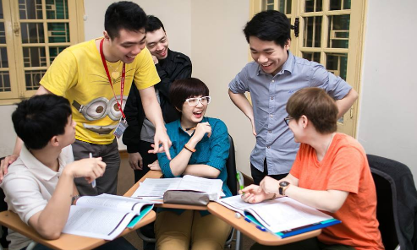
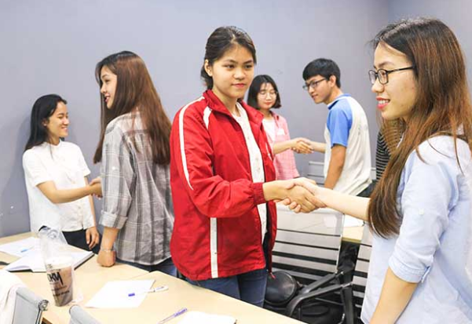
HĐ 2
Tìm hiểu biểu hiện của sự tự tin, thân thiện trong giao tiếp
KẾT LUẬN
Kĩ năng giao tiếp rất quan trọng trong cuộc sống của mỗi người. Dù ở môi trường gia đình, nhà trường hay xã hội, chúng ta cần phải chủ động, tự tin, thân thiện, giao tiếp phù hợp.

Slide 16




HƯỚNG DẪN VỀ NHÀ
Ôn tập
kiến thức
Rèn luyện
bản thân
Xem HĐ 3, 4
chủ đề 4

Slide 17




CẢM ƠN CÁC EM ĐÃ LẮNG NGHE BÀI GIẢNG

